Slide 1
ПУБЛИЧНЫЙ ОТЧЕТ
Автономной некоммерческой организации Центр развития добровольчества (волонтерства) в городе Когалыме «Навигатор добра»

Slide 2
Цели существования нашей организации
оказание услуг в сфере развития институтов гражданского общества по созданию единой эффективной системы развития добровольчества (волонтерства),
координация и поддержка деятельности добровольческих (волонтерских) организаций и активных граждан,
содействие формированию единой общественной среды для добровольцев (волонтеров) и активных граждан, основанной на идеях взаимопомощи и милосердия.

Slide 3
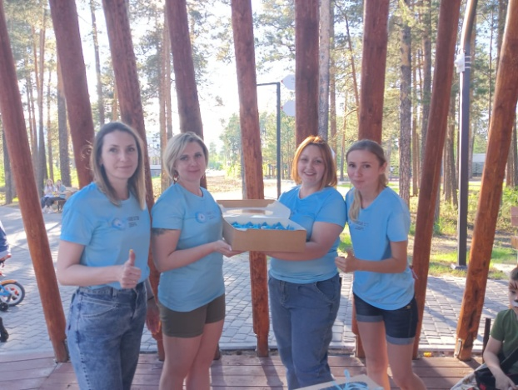
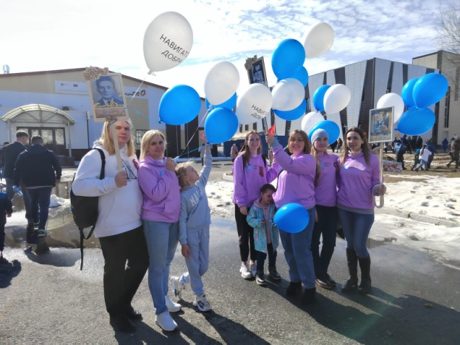
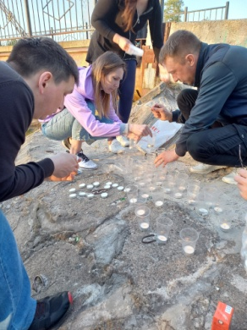
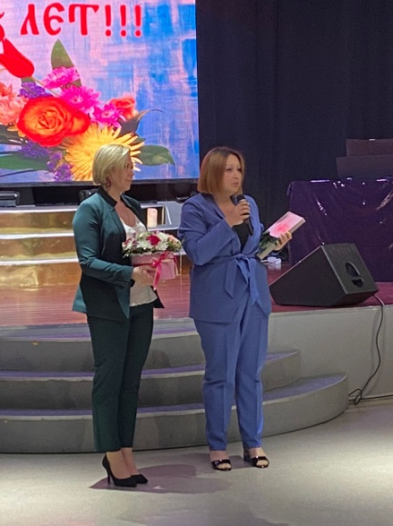
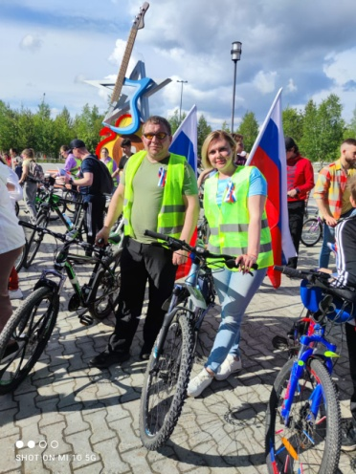
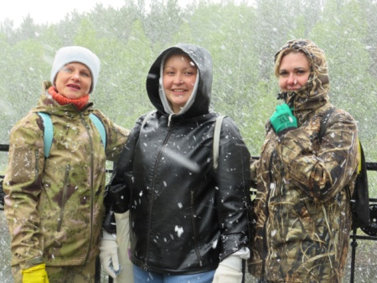
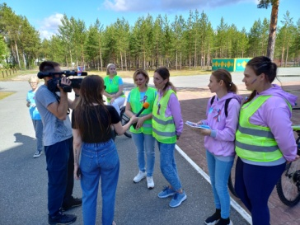
Наша команда

Slide 4
ПРОЕКТЫ
«РАЗВИТИЕ ДОБРОВОЛЬЧЕСТВА В ГОРОДЕ КОГАЛЫМЕ» - конкурс Грант губернатора ресурсным центрам, грантовое направление - «деятельность муниципальных монопрофильных РЦ» ;
Ресурсный Центр развития добровольчества (волонтерства) в городе Когалыме – конкурс на предоставление субсидии некоммерческим организациям, не являющимся государственными (муниципальными) учреждениями, в целях финансового обеспечения затрат на выполнение функций ресурсного центра поддержки и развития добровольчества в городе Когалыме;
«Центр «Вещи в дар» - конкурс социально значимых проектов среди социально ориентированных некоммерческих организаций города Когалыма.

Slide 5
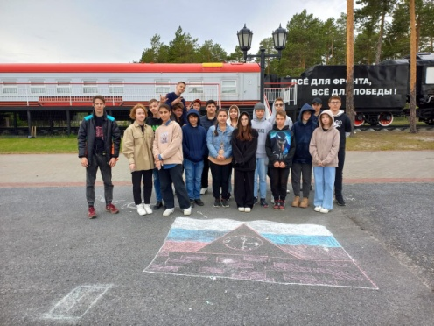
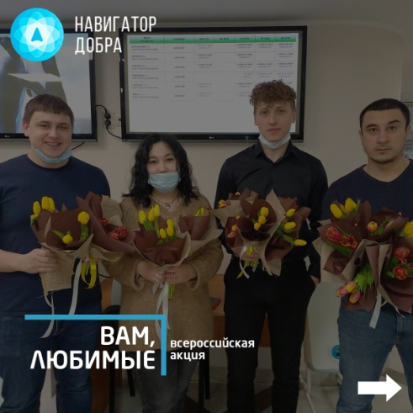
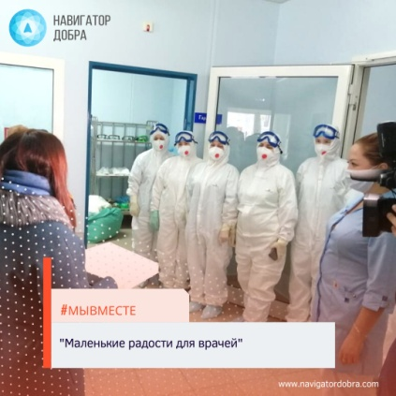
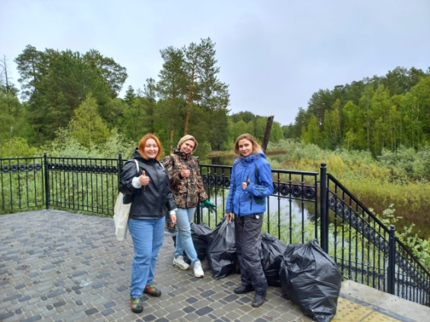
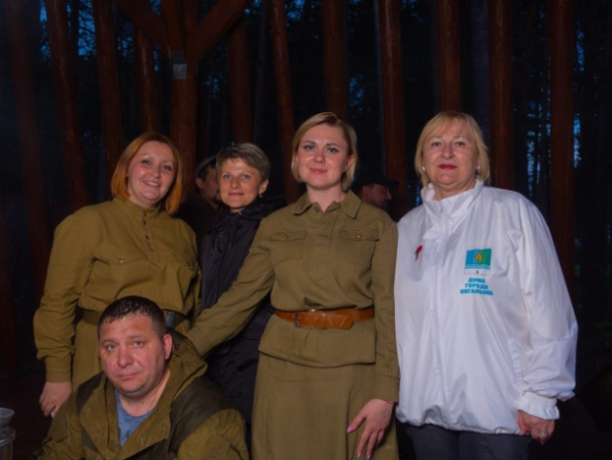
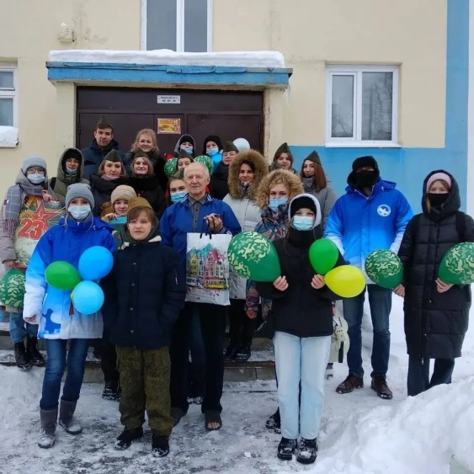
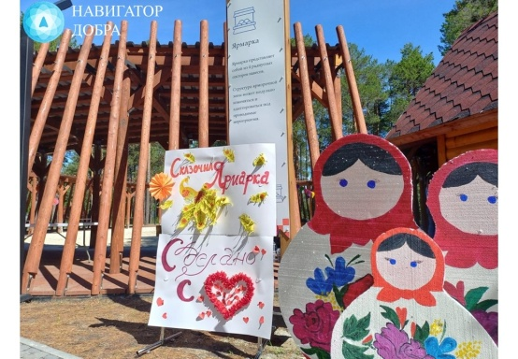
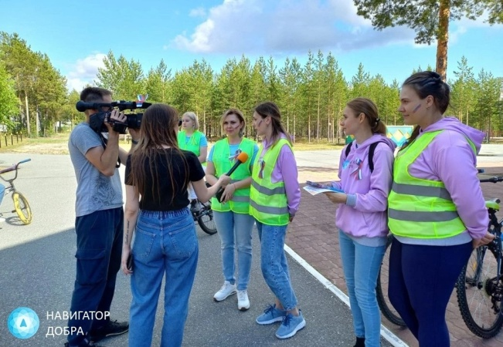
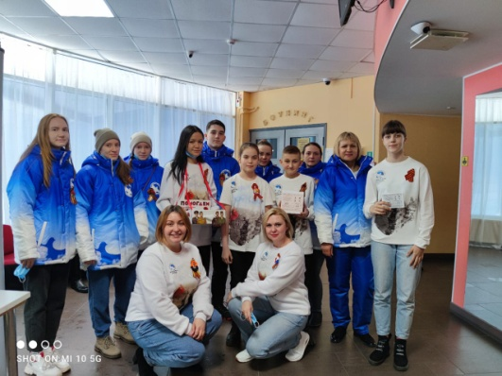
Акции и мероприятия

Slide 6
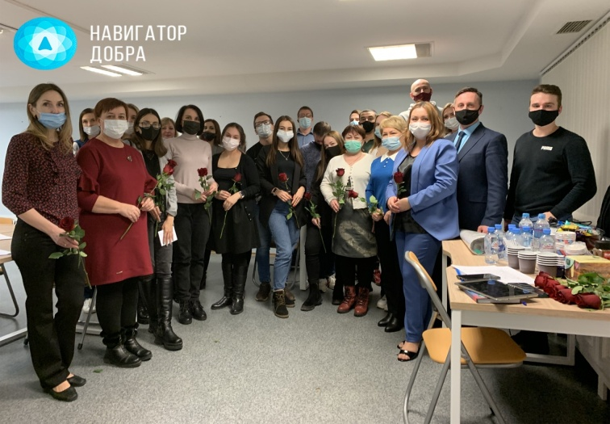
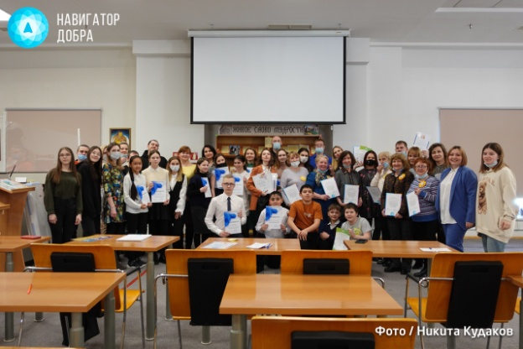
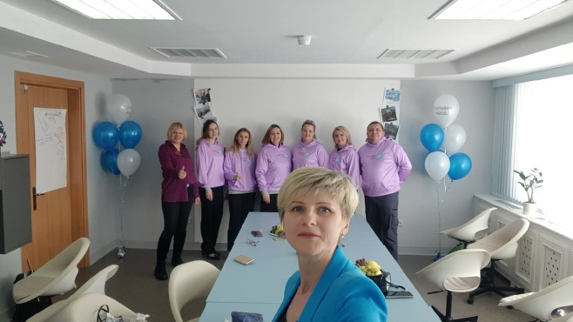
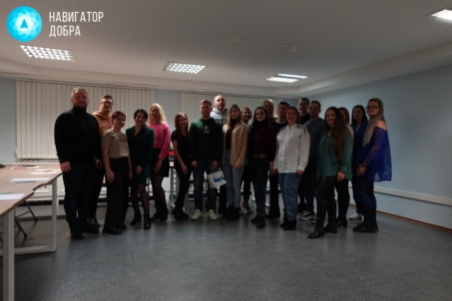
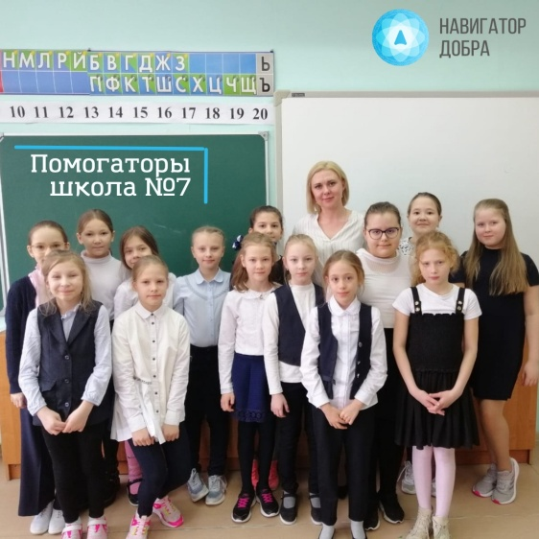
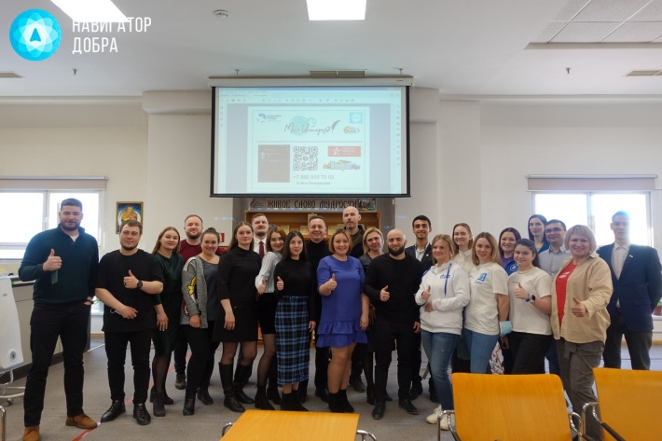
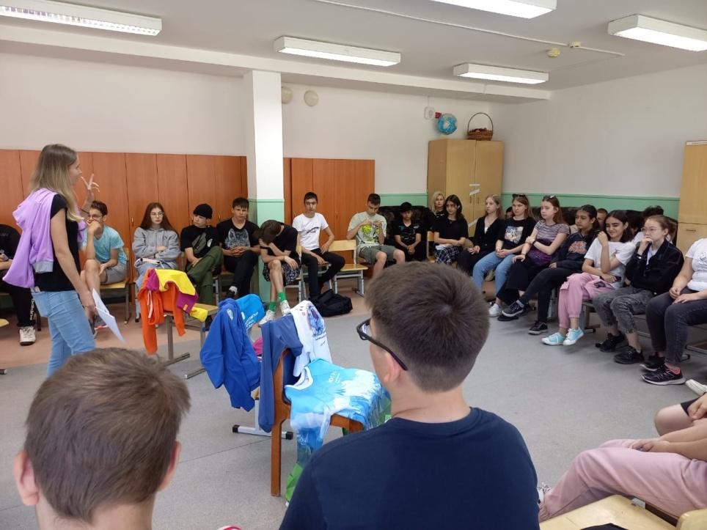
Просветительские мероприятия и встречи с общественностью

Slide 7
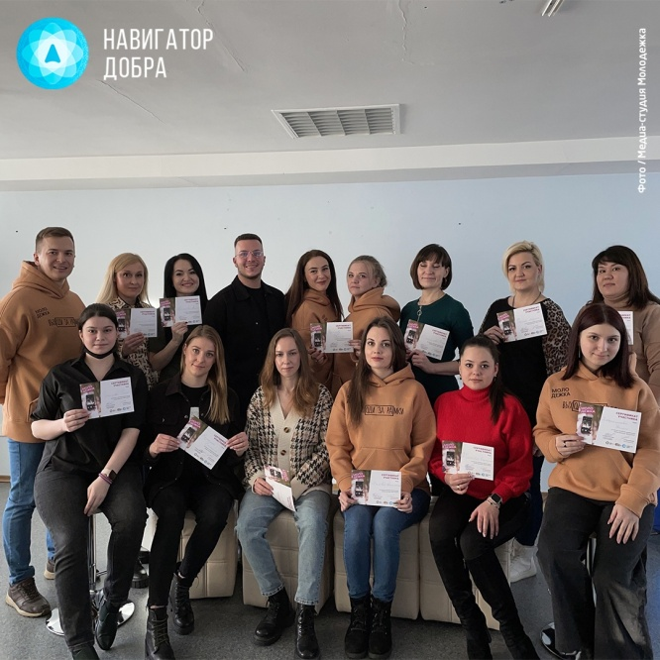
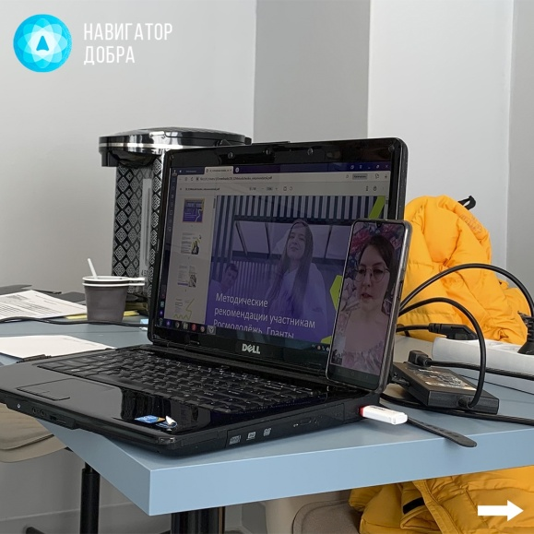
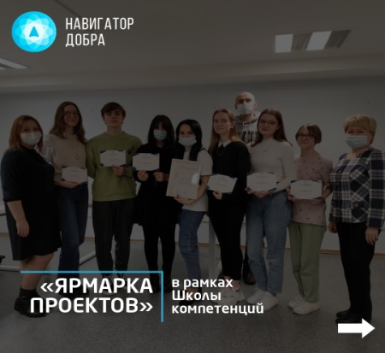
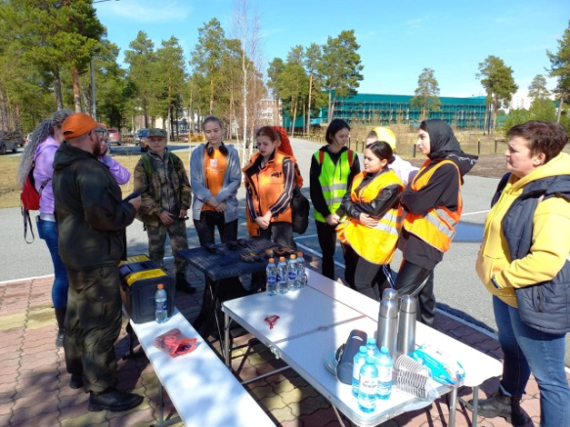
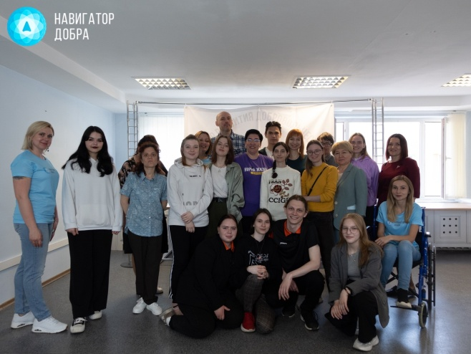
Обучения, мастер классы, мозговые штурмы

Slide 8
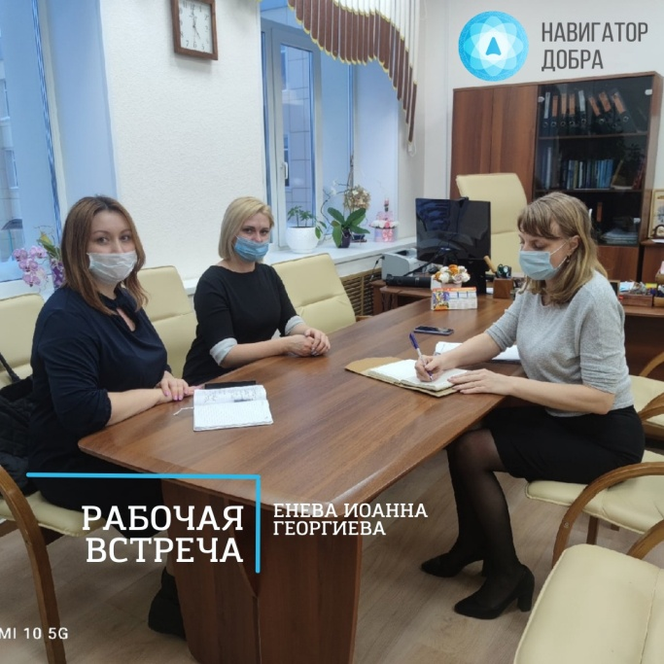
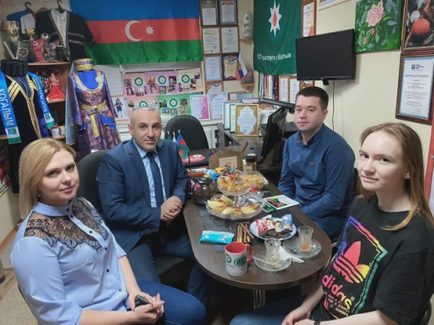
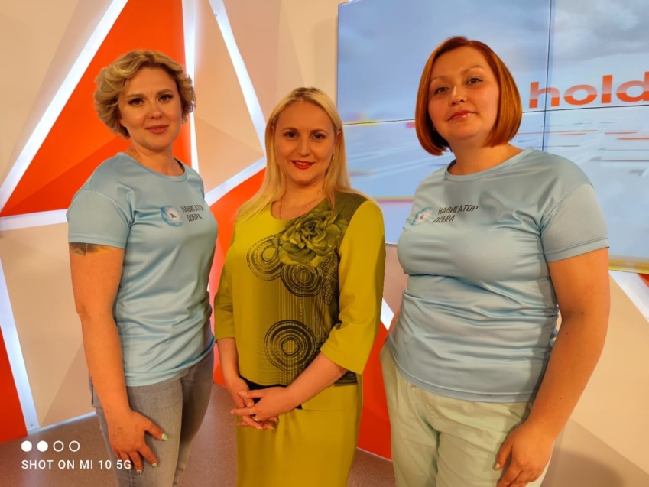
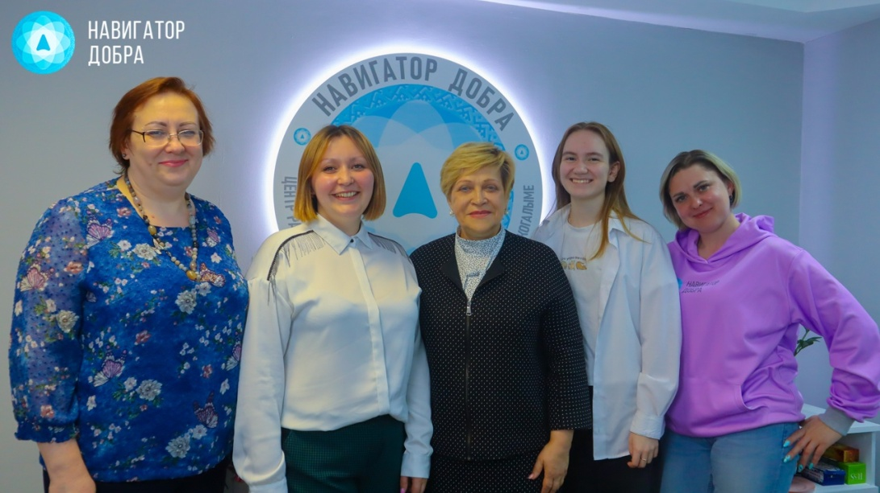
Рабочие встречи

